Slide 1

Teoria dos Grafos – 60 horas
Prof: Juliano Ratusznei.
Email: juliano.ratusznei@unicid.edu.br

Slide 2
Plano de ensino
Árvores Geradoras de Custos Mínimos
- Árvores geradoras de grafos, de custo mínimo, MST, Algoritmos de Prim e de Kruskal e Borukva.

Slide 3
Teoria dos Grafos – Árvore Geradora Mínima
Projeto de redes de comunicações conectando n localidades.
• Arranjo de n − 1 conexões, conectando duas localidades cada.
Árvore
• Objetivo: dentre as possibilidades de conexões, achar a que usa menor quantidade de cabos.

Slide 4
Teoria dos Grafos – Árvore Geradora Mínima
• Modelagem:
– G = (V,A): grafo conectado, não direcionado.
– V : conjunto de cidades.
– A: conjunto de possíveis conexões
– p(u, v): peso da aresta (u, v) pertencente a A, custo total de cabo para conectar u a v.
Solução: encontrar um subconjunto T contido em A, acíclico, que conecta todos os vértices de G e cujo peso total seja minimizado.

Slide 5
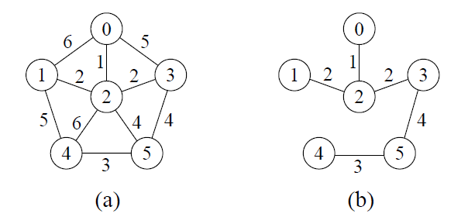
Teoria dos Grafos – Árvore Geradora Mínima
Como G’ = (V, T) é acíclico e conecta todos os vértices, T forma uma árvore chamada árvore geradora de G.
O problema de obter a árvore T é conhecido como árvore geradora mínima (AGM).
Ex.: Árvore geradora mínima T cujo peso total é 12. T não é única, pode-se substituir a aresta (3, 5) pela aresta (2, 5) obtendo outra árvore geradora de custo 12.

Slide 6
Teoria dos Grafos – Árvore Geradora Mínima
Como G’ = (V, T) é acíclico e conecta todos os vértices, T forma uma árvore chamada árvore geradora de G.
O problema de obter a árvore T é conhecido como árvore geradora mínima (AGM).
Ex.: Árvore geradora mínima T cujo peso total é 12. T não é única, pode-se substituir a aresta (3, 5) pela aresta (2, 5) obtendo outra árvore geradora de custo 12.

Slide 7
Teoria dos Grafos – Árvore Geradora Mínima
void GenericoAGM( )
1 { S = Vazio;
2 while(S não constitui uma árvore geradora mínima){
3 (u, v ) = seleciona(A) ;
4 i f (aresta (u, v ) é segura para S ) S = S+ { (u, v ) }
5 }
6 return S ;
}

Slide 8
Teoria dos Grafos – Árvore Geradora Mínima
GenericoAGM
• Uma estratégia gulosa permite obter a AGM adicionando uma aresta de cada vez.
• Invariante: Antes de cada iteração, S é um subconjunto de uma árvore geradora mínima.
• A cada passo adicionamos a S uma aresta (u, v) que não viola a invariante. (u, v) é chamada de uma aresta segura.

Slide 9
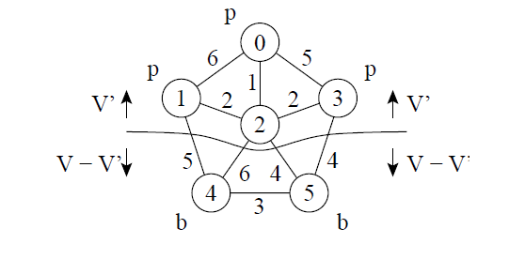
Teoria dos Grafos – Árvore Geradora Mínima
AGM - Definição de Corte
Um corte (V 0, V − V 0) de um grafo não direcionado G = (V,A) é uma partição de V .
Uma aresta (u, v) pertencente a A cruza o corte (V’, V − V’) se um de seus vértices pertence a V’ e o outro vértice pertence a V − V’.
• Um corte respeita um conjunto S de arestas se não
existirem arestas em S que o cruzem.
• Uma aresta cruzando o corte que tenha custo
mínimo sobre todas as arestas cruzando
o corte é uma aresta leve.

Slide 10
Teoria dos Grafos – Árvore Geradora Mínima
Algoritmo de Prim para Obter Uma AGM.
O algoritmo de Prim para obter uma AGM pode ser derivado do algoritmo genérico.
• O subconjunto S forma uma única árvore, e a aresta segura adicionada a S é sempre uma aresta de peso mínimo conectando a árvore a um vértice que não esteja na árvore.
• A árvore começa por um vértice qualquer (no caso 0) e cresce até que “gere” todos os vértices em V .
• A cada passo, uma aresta leve é adicionada à árvore S, conectando S a um vértice de G_{S} = (V, S).
• De acordo com o teorema anterior, quando o algoritmo termina, as arestas em S formam uma árvore geradora mínima.

Slide 11

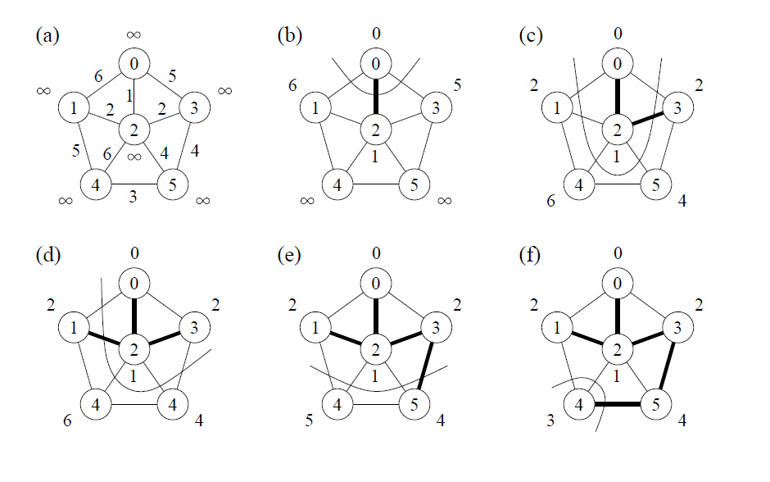
Teoria dos Grafos – Árvore Geradora Mínima
Algoritmo de Prim para Obter Uma AGM.

Slide 12
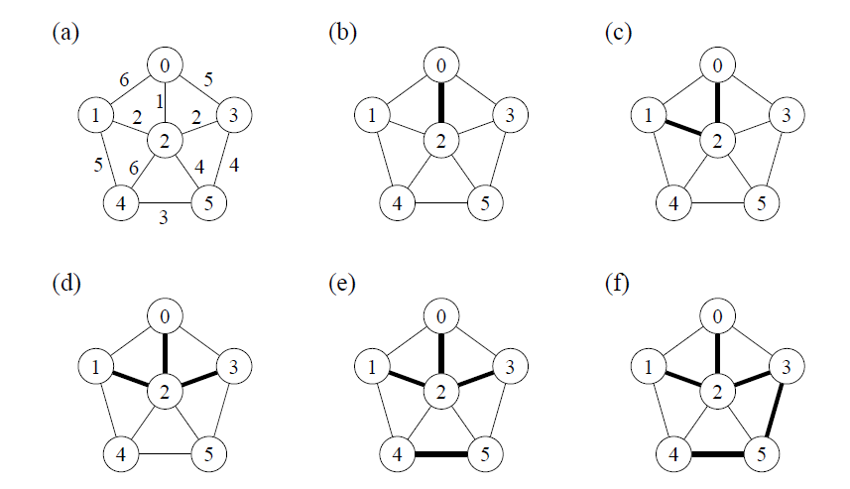
Teoria dos Grafos – Árvore Geradora Mínima
AGM - Algoritmo de Kruskal
Pode ser derivado do algoritmo genérico.
• S é uma floresta e a aresta segura adicionada a S é sempre uma aresta de menor peso que conecta dois componentes distintos.
• Considera as arestas ordenadas pelo peso.

Slide 13
Teoria dos Grafos – Árvore Geradora Mínima
Algoritmo de Kruskal para Obter Uma AGM.
• Sejam C1 e C2 duas árvores conectadas por (u, v):
– Como (u, v) tem de ser uma aresta leve conectando C1 com alguma outra árvore, (u, v) é uma aresta segura para C1.
• É guloso porque, a cada passo, ele adiciona à floresta uma aresta de menor peso.
• Obtém uma AGM adicionando uma aresta de cada vez à floresta e, a cada passo, usa a aresta de menor peso que não forma ciclo.
• Inicia com uma floresta de |V | árvores de um vértice: em |V | passos, une duas árvores até que exista apenas uma árvore na floresta.

Slide 14
Teoria dos Grafos – Árvore Geradora Mínima
Algoritmo de Kruskal para Obter Uma AGM.
Usa fila de prioridades para obter arestas em ordem crescente de pesos.
• Testa se uma aresta adicionada ao conjunto solução S forma um ciclo.
• Tratar conjuntos disjuntos: maneira eficiente de verificar se uma dada aresta forma um ciclo. Utiliza estruturas dinâmicas.

Slide 15
Teoria dos Grafos – Árvore Geradora Mínima
Algoritmo de Kruskal para Obter Uma AGM.
void Kruskal ( ) ;
{
1. S = Vazio;
2. for (v=0;v < Grafo.NumVertices) CriaConjunto (v) ;
3. Ordena as arestas de A pelo peso;
4. for (cada (u,v) de A tomadas em ordem ascendente de peso)
5. i f (EncontreConjunto (u) != EncontreConjunto (v ) )
6. { S = S+{ (u,v ) } ;
7. Uniao (u,v) ;
}
}

Slide 16
Teoria dos Grafos – Árvore Geradora Mínima
Algoritmo de Kruskal para Obter Uma AGM.
• A implementação das operações União e EncontraConjunto deve ser realizada de forma eficiente.
• Esse problema é conhecido na literatura como União-EncontraConjunto.

Slide 17
Teoria dos Grafos – Árvore Geradora Mínima
Algoritmo de Boruvka para Obter Uma AGM em uma floresta.
Franja (= fringe) de uma árvore T de nosso grafo G é o conjunto de todos os arcos que saem de T, ou seja, a franja é o leque de saída do conjunto de vértices de T.
Um arco é externo a uma floresta geradora F de G se tiver pontas em duas árvores diferentes de F. É claro que cada arco externo a F está na franja de exatamente uma das árvores de F.
Cada iteração do algoritmo de Boruvka começa com uma floresta geradora F de G. No início da primeira iteração, cada árvore de F tem apenas um vértice. O processo iterativo consiste no seguinte:

Slide 18
Teoria dos Grafos – Árvore Geradora Mínima
Algoritmo de Boruvka para Obter Uma AGM em uma floresta.
enquanto existe algum arco externo a F
para cada árvore T de F
escolha um arco de custo mínimo na franja de T
seja B o conjunto de todos os arcos escolhidos
seja B' um subconjunto maximal de B tal que
F+B' não tem circuitos
seja B'' o conjunto dos arcos antiparalelos aos de B’
acrescente B' e B'' a F
devolva F

Slide 19
Teoria dos Grafos – Árvore Geradora Mínima
Algoritmo de Boruvka para Obter Uma AGM em uma floresta.
B é um conjunto de Boruvka. Cada árvore da floresta F contribui um arco de sua franja para esse conjunto. (É interessante utilizar de processamento paralelo desse algoritmo: cada componente de F escolhe o arco mais barato de sua franja, e todas as componentes podem fazer isso ao mesmo tempo e independentemente.)

Slide 20
Fim aula 6
Árvores Geradoras de Custos Mínimos
- Árvores geradoras de grafos, de custo mínimo, MST, Algoritmos de Prim e de Kruskal e Borukva.

